Slide 1
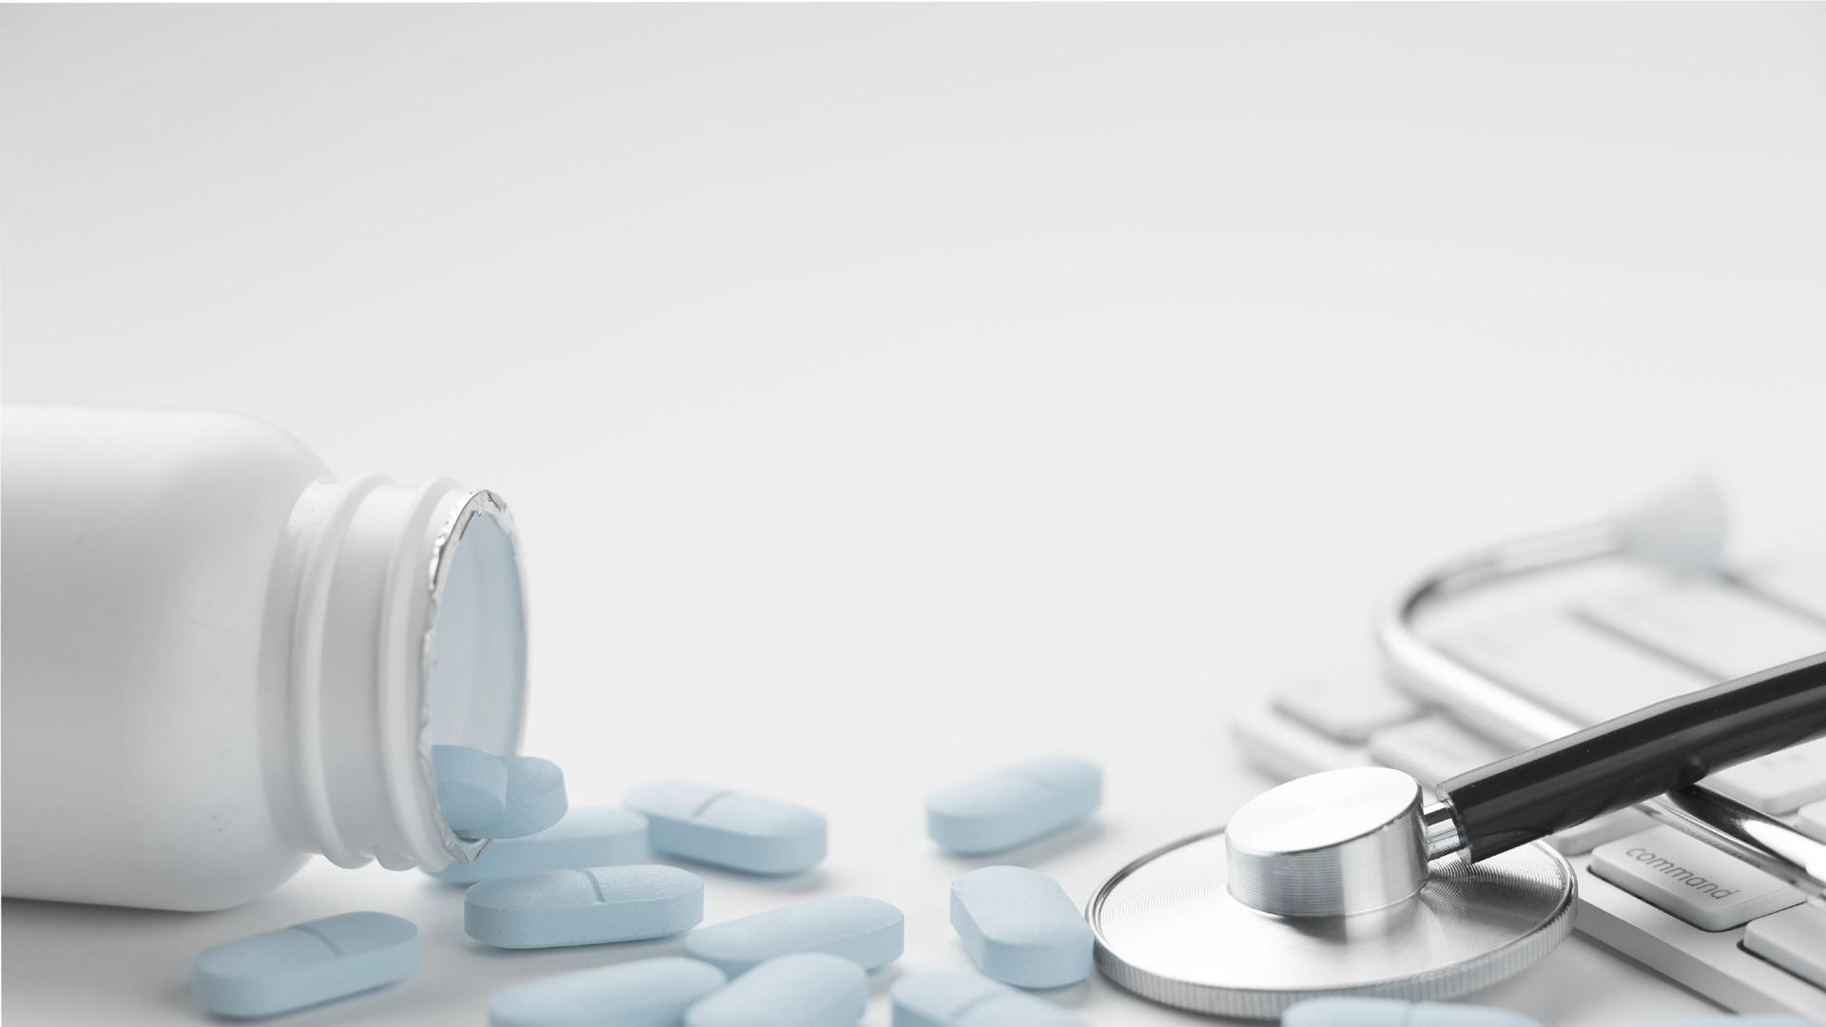
AI Care
Team AIA

Slide 2
01
04
Introduction
Result
02
05
DIAGNOSIS
Expectation
03
06
App
Business Model
팀 및 앱 소개
앱 동영상 시연
문제상황
기대효과
앱 설명
사업화 방안

Slide 3
01 INTRODUCTION
팀원 및 앱 소개

Slide 4
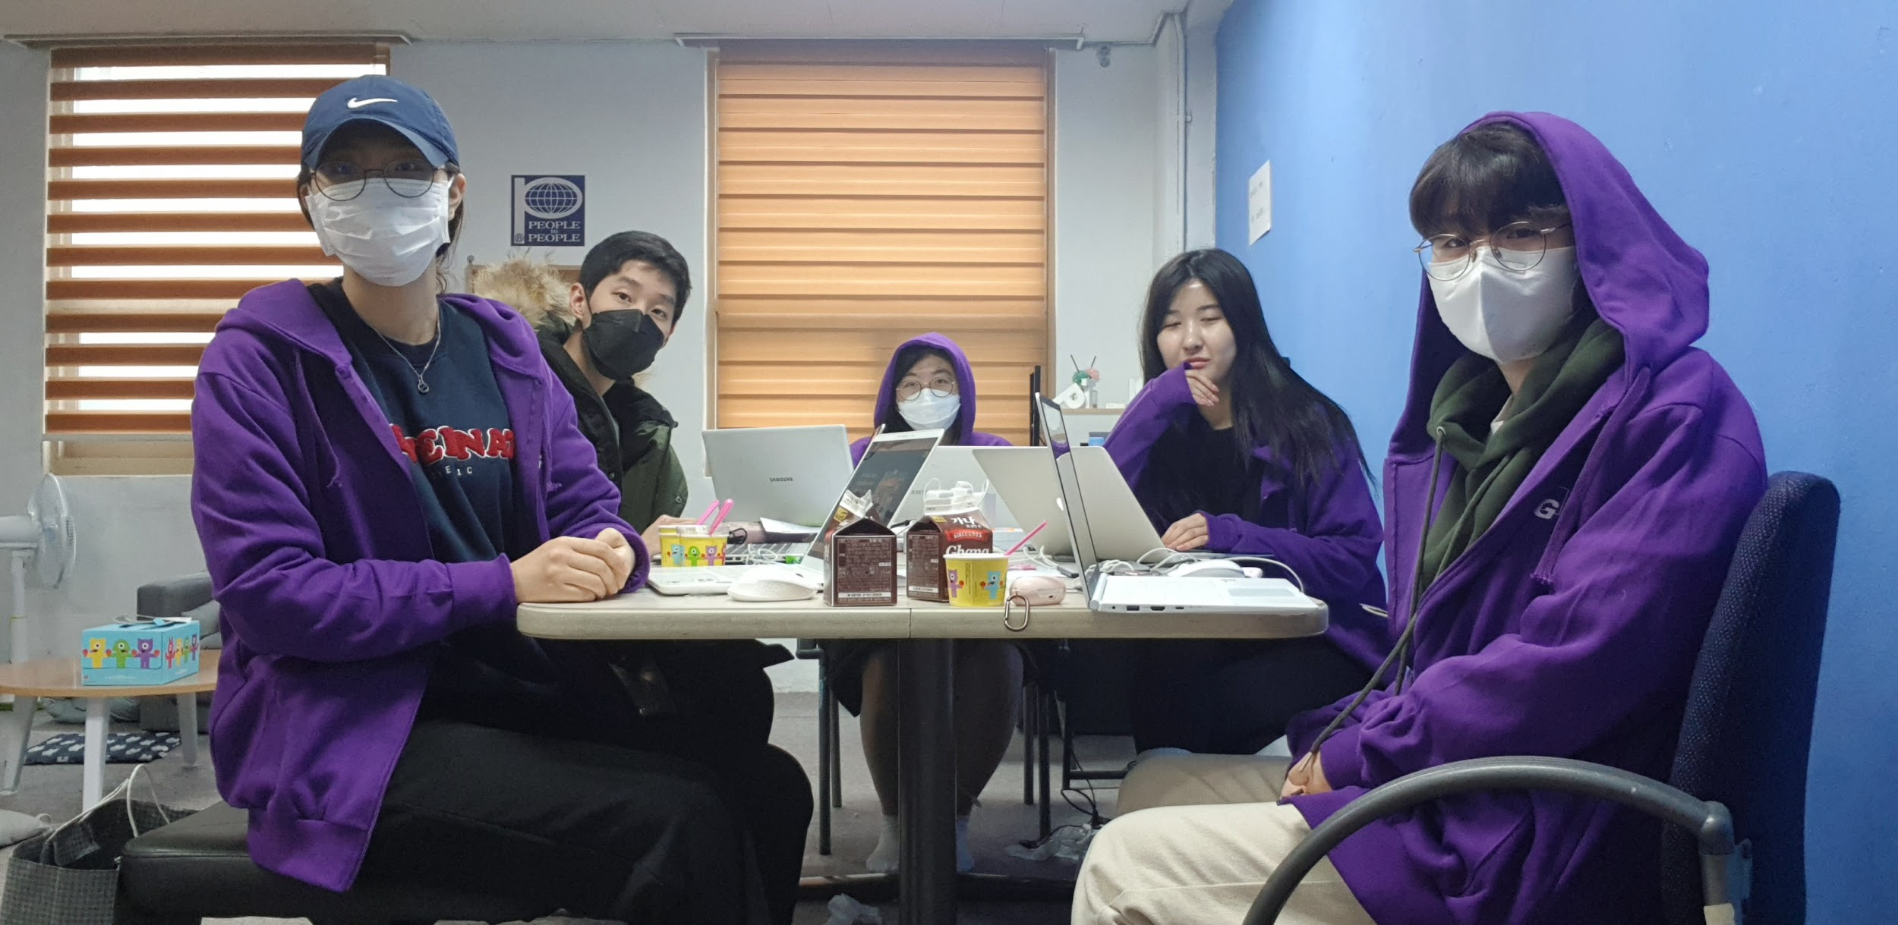
Introduction
01 팀원 및 앱 소개
팀 소개
AI Care
박신형
숙명여자대학교
소프트웨어융합
API, JAVA
김지현
명지대학교
융합소프트웨어학과
프로토타입, 프론트엔드
조민주
숙명여자대학교
컴퓨터과학
AI, 설문조사
박효은
이화여자대학교
경영/컴퓨터공학
JAVA
최승주
뉴욕주립대학교
Computer Science
AI, Database
Notes:
안녕하세요 팀 AIA입니다
발표자가 자기소개하고, 저희팀은 5명으로 구성되어있고, 지방에 있는 팀원과, 다른 일정이 있는 팀원은 부득이하게 다른 장소에서 hangout으로만 참여하게 되었습니다.

Slide 5

Introduction
01 팀원 및 앱 소개
앱 소개
AI CARE
“ 인공지능 카메라를 통한 개인맞춤형 약 관리 플랫폼 “

Slide 6
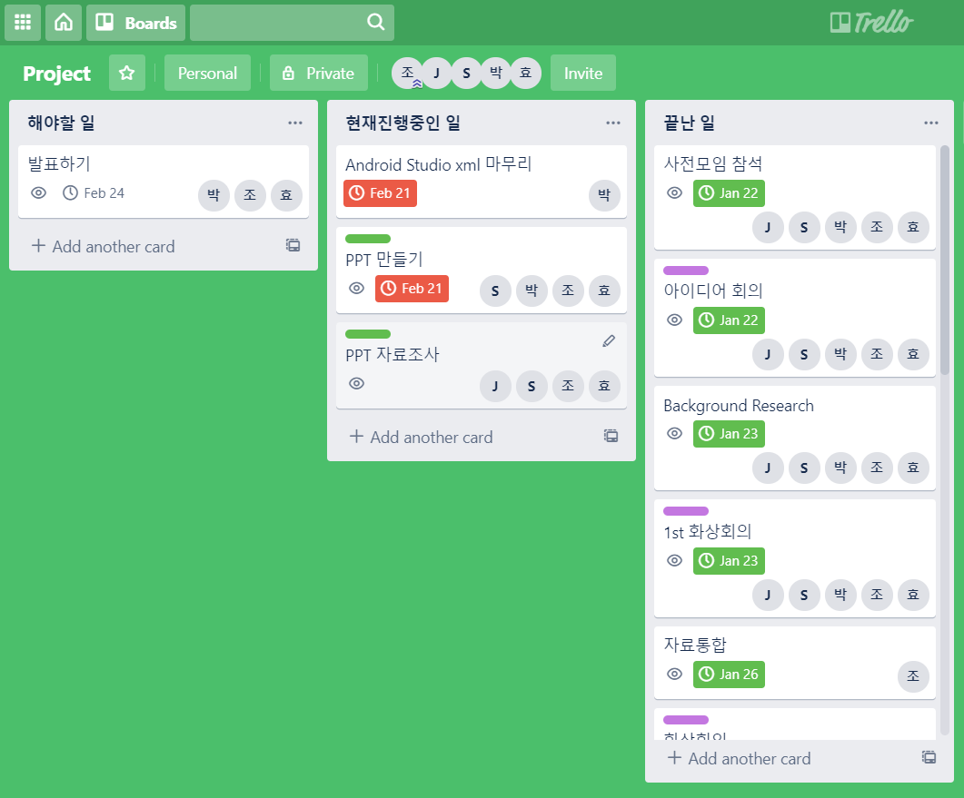
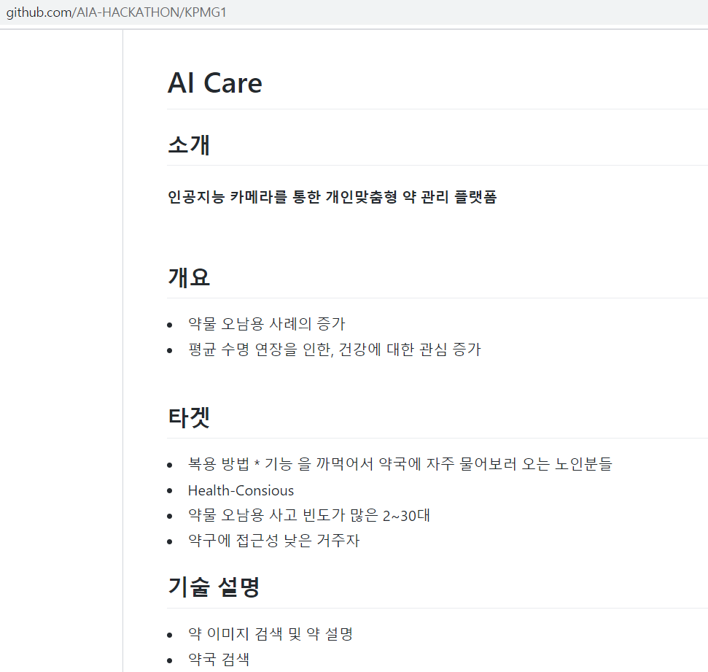
Introduction
01 팀원 및 앱 소개
사용한 플랫폼
Trello
Github
팀 스케줄 관리
프로젝트 파일 관리

Slide 7
02 DIAGNOSIS
문제 상황

Slide 8

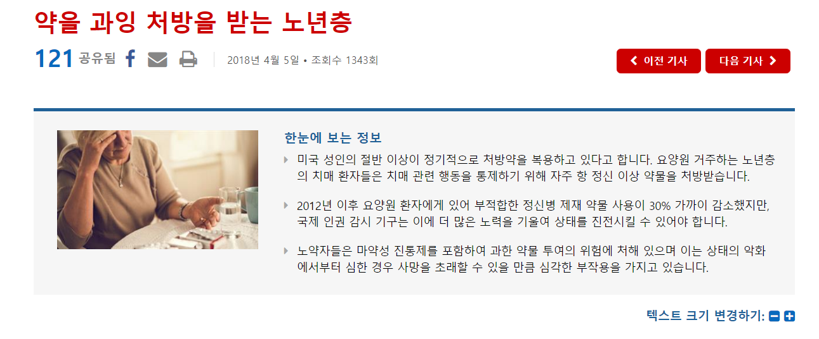
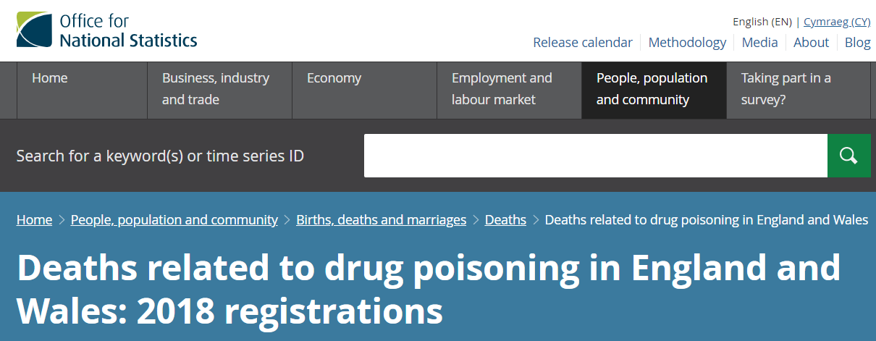
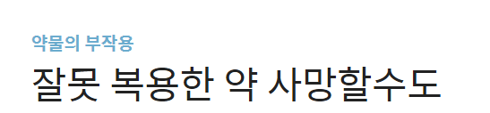
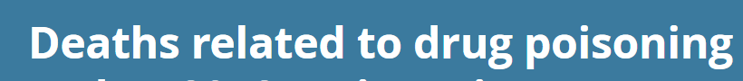
DIAGNOSIS
02 문제 상황
약물 오남용 사례 증가
【세종=뉴시스】임재희 기자 = 수면제 등 약물 중독으로 치료를 받은 환자가 최근 5년간 7만7000명이 넘는 것으로 나타났다. 특히 10대와 20대, 80세 이상 등 청년과 고령층의 약물 오남용이 심각해 대책이 필요하다는 지적이 나온다. - 출처 : 건강보험심사평가원
10대, 20대와 80대 사고 비중 가장 큼
약물 사고는 생명과 직결되는 심각한 문제

Slide 9
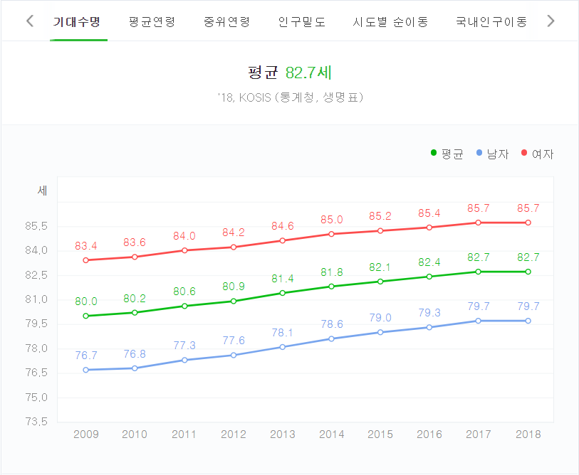
DIAGNOSIS
02 문제 상황
평균 수명 연장
평균 수명 증가 → 고령화 사회
건강에 대한 관심 증가

Slide 10
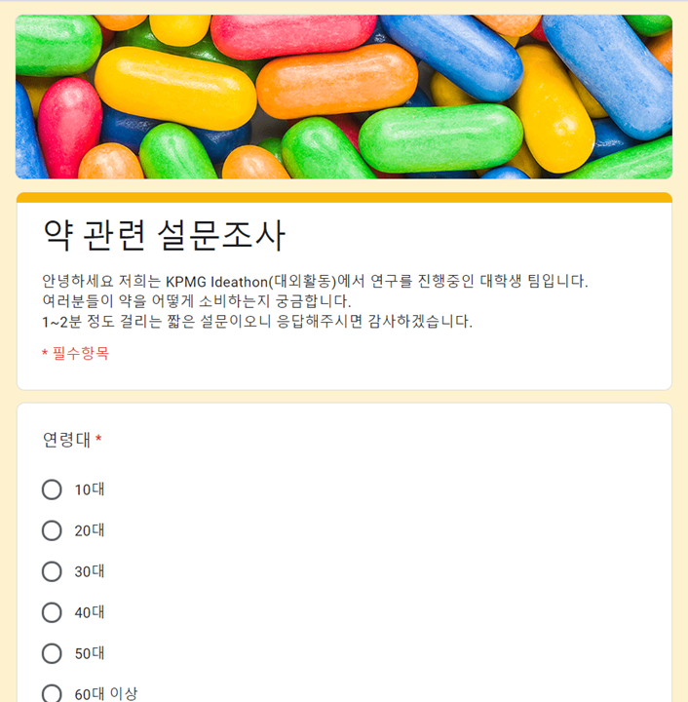
DIAGNOSIS
02 문제 상황
설문 조사 실시
수요 조사

Slide 11
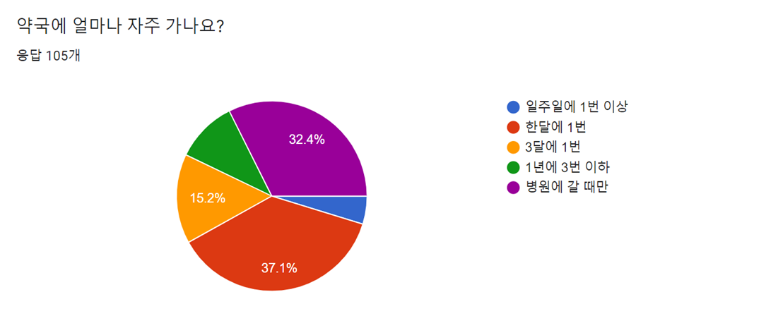
DIAGNOSIS
02 문제 상황
설문 조사 실시
처방 받은 약을 제조 받기 위한 목적 외에도,
약국을 방문하는 사람의 비율은 67.6%

Slide 12
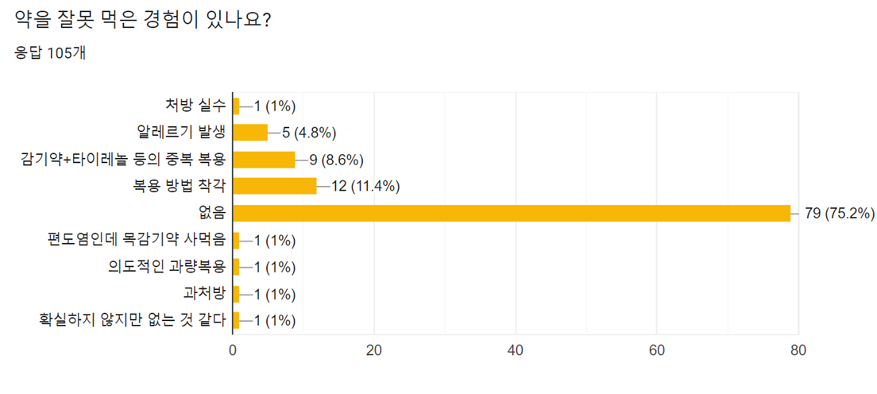
DIAGNOSIS
02 문제 상황
설문 조사 실시
중복 복용, 알레르기 발생, 복용 방법 착각 등
정보 부족으로 인한 약물 사고 24.8%

Slide 13
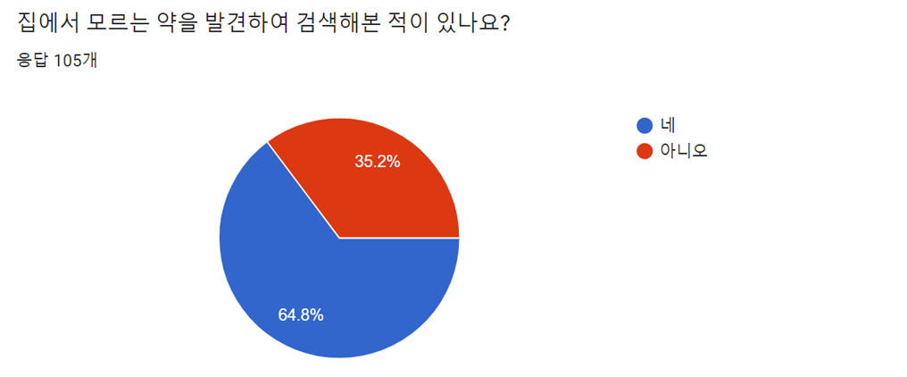
DIAGNOSIS
02 문제 상황
설문 조사 실시
집에 있는 약이 어떤 약인지 모르는 경우 64.8%

Slide 14
03 APP
앱 설명

Slide 15
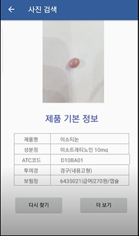
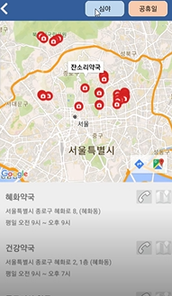
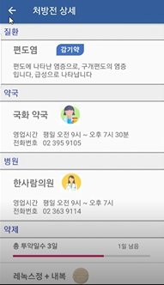
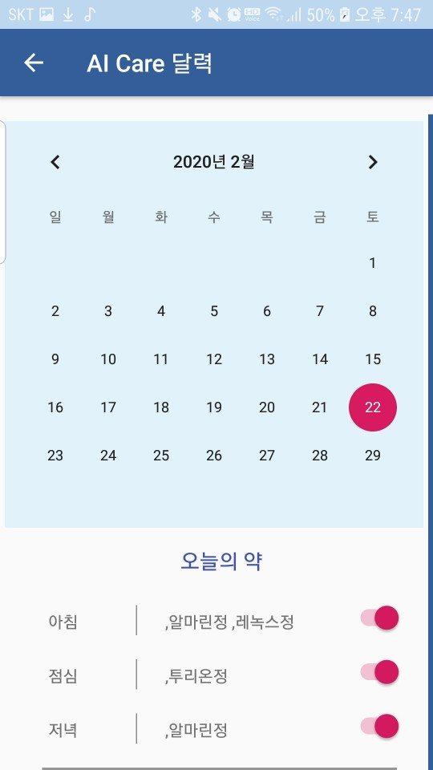
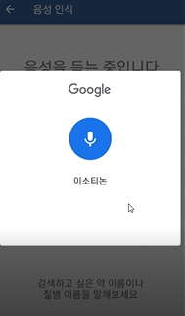
APP
03 앱 설명
기능별 대략적인 UX/UI
약 이미지 검색
약국 검색
처방전 관리
복약 관리
음성인식 검색

Slide 16
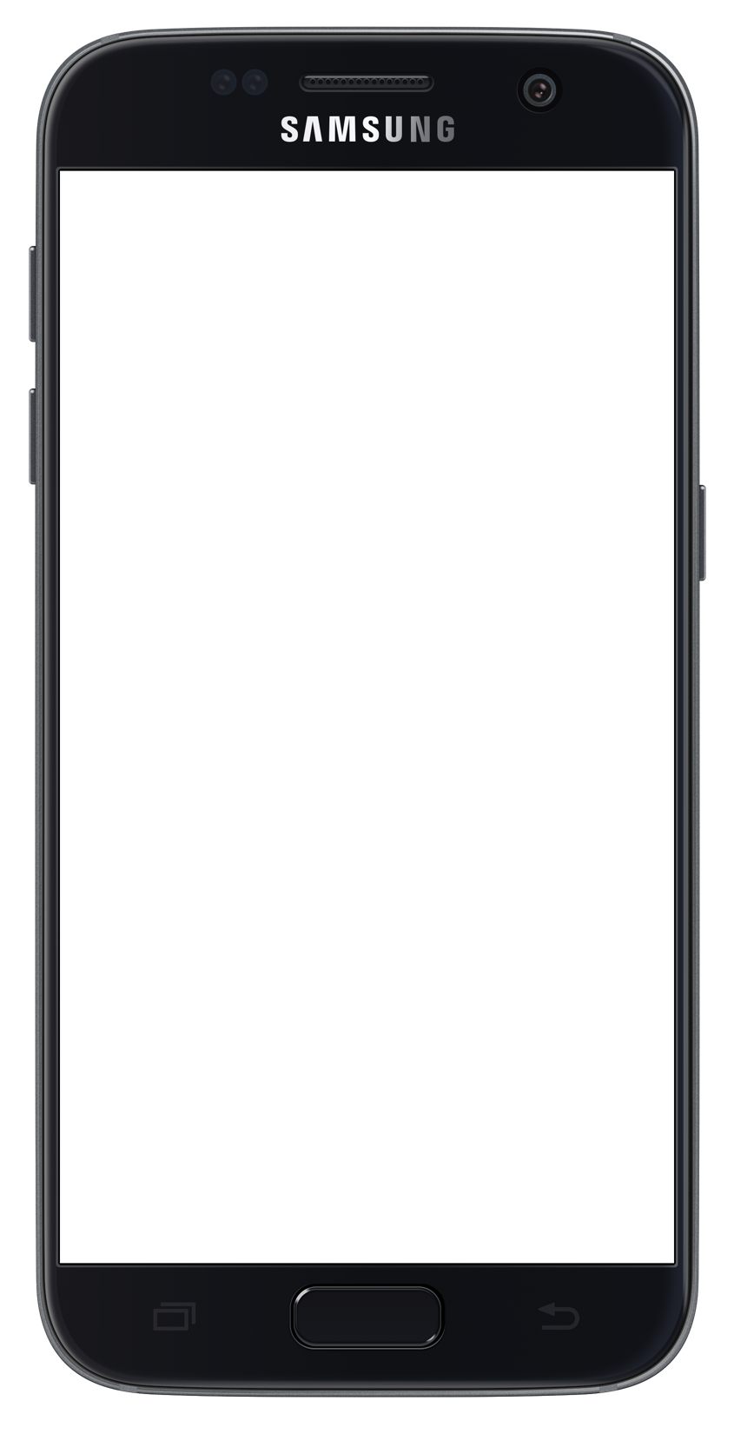
APP
03 앱 설명
01 약 이미지 검색
01
약 이미지 검색
약 사진을 찍어 약에 대한 정보 (기본 정보 , 식별, 효능, 용법, 주의 사항, 복약 방법, DUR)를 조회

Slide 17
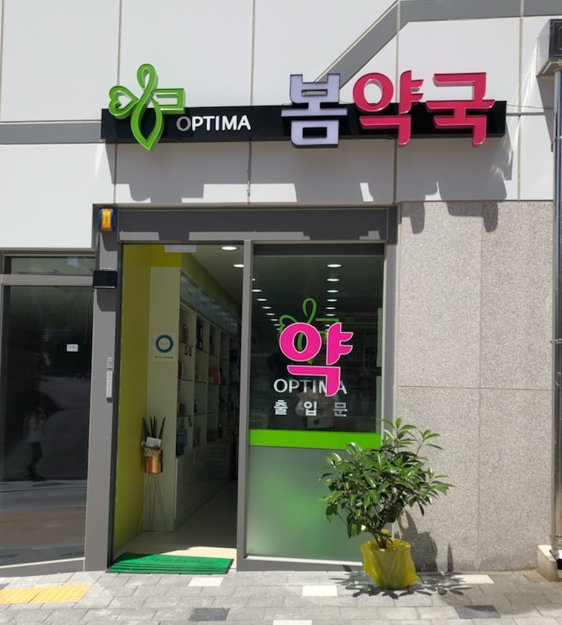
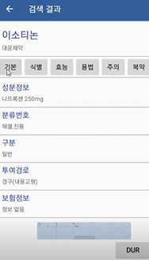
APP
03 앱 설명
01 약 이미지 검색 시간 비교
2 min 51 sec 감소
VS
약국가서 묻기
앱 검색
3 min 23 SEC 소요
32 sec 소요

Slide 18
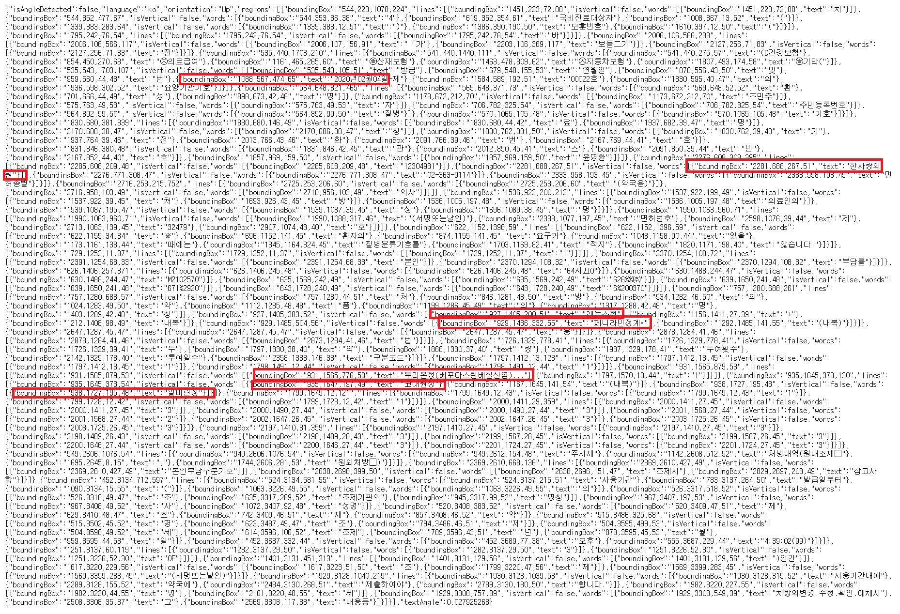
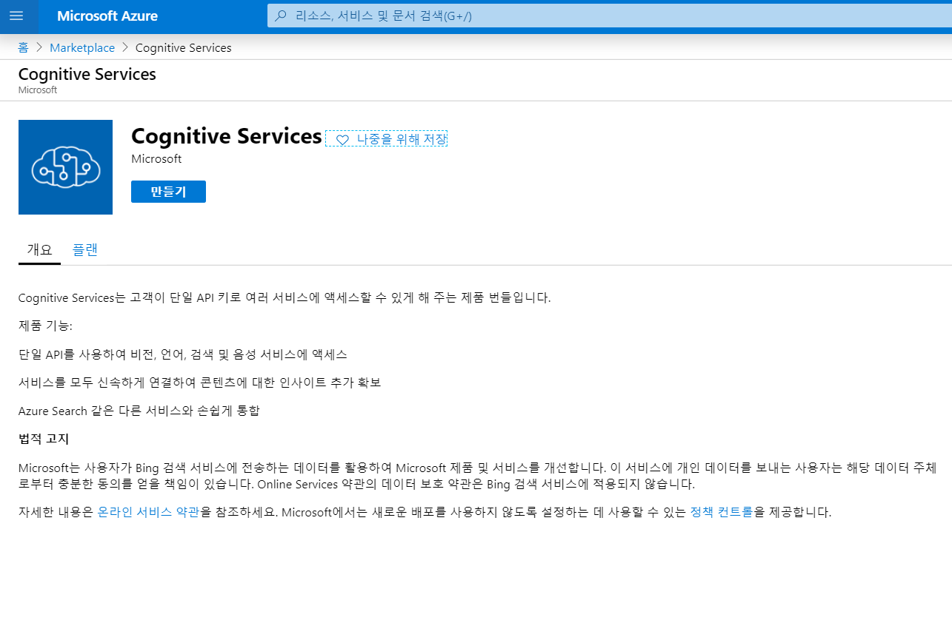
APP
03 앱 설명
01 약 이미지 검색 기술
약국가서 묻기
앱 검색
Image Detection
OCR(Optical Recognition Software)

Slide 19
APP
03 앱 설명
02 약국 검색
02
약국 검색
내 주변 약국 / 심야 약국, 공휴일 약국 조회
약국 길 찾기 / 해당 약국 전화 연결

Slide 20
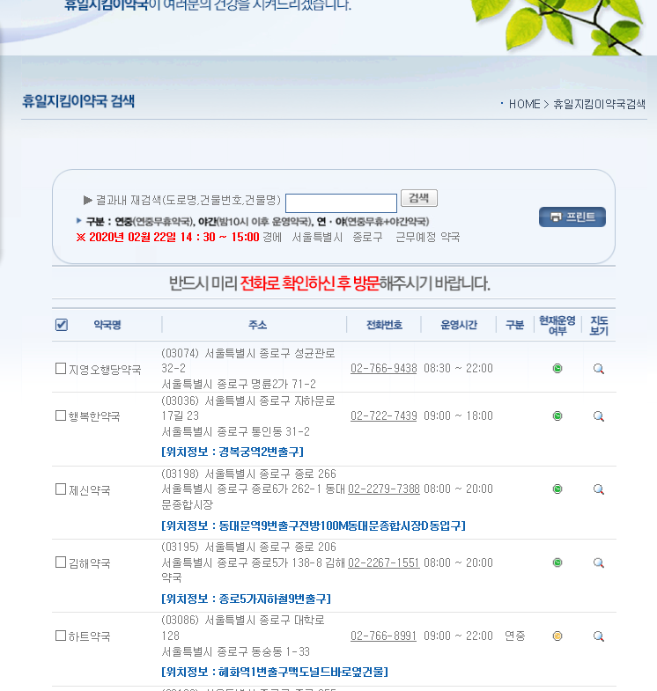
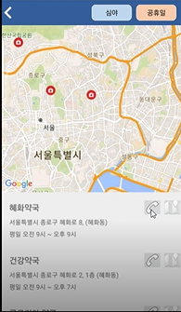
APP
03 앱 설명
02 약국 검색 시간 비교
2 min 23 sec 감소
VS
웹 검색
앱 검색
3 min 소요
37 sec 소요

Slide 21
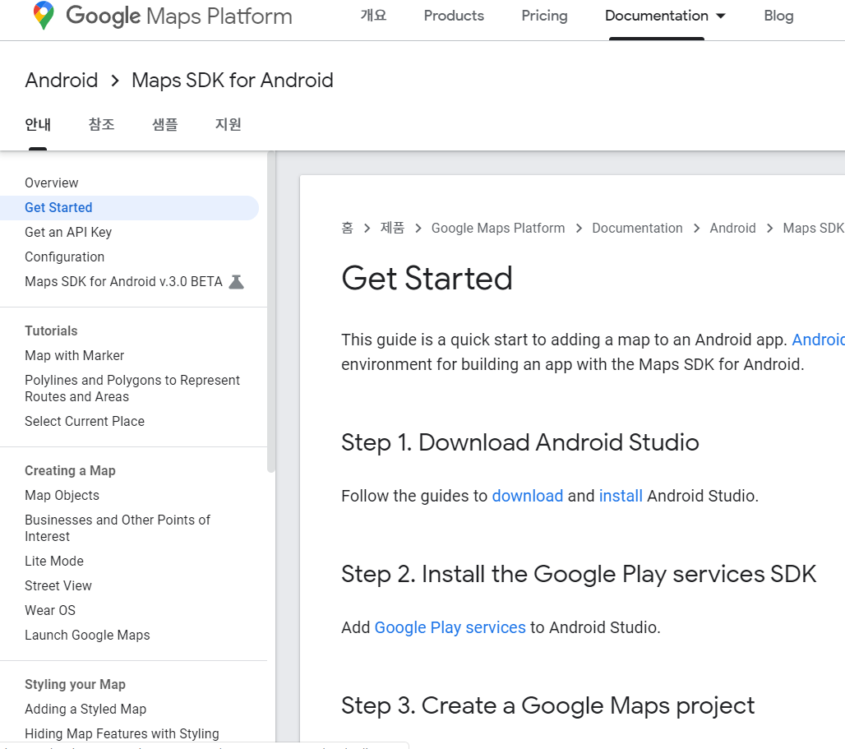
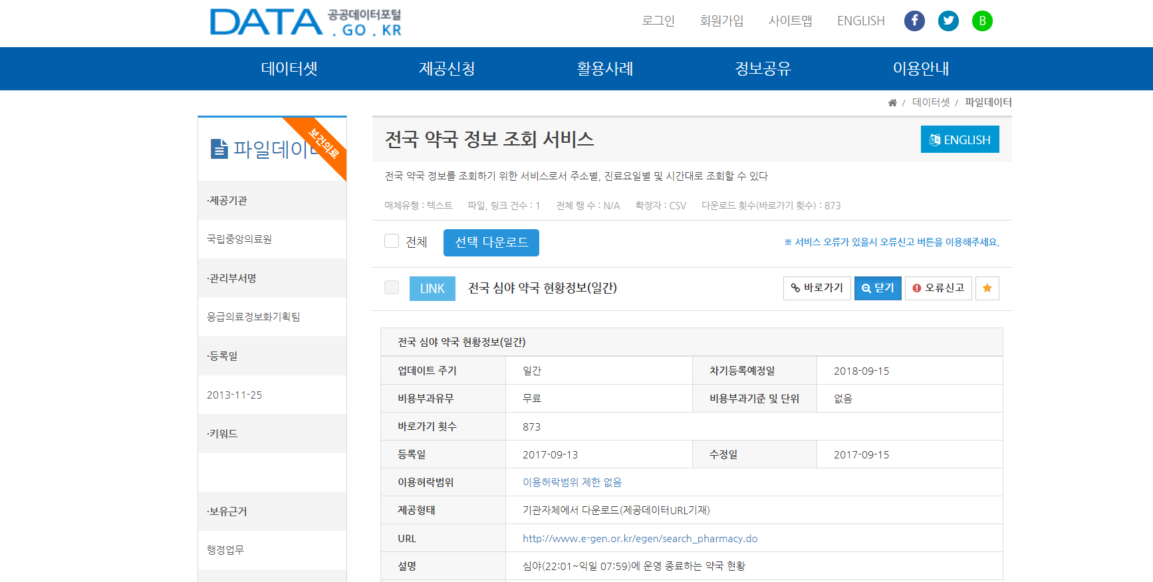
APP
03 앱 설명
02 약국 검색 기술
약국 정보 API
Google Maps Android API

Slide 22
APP
03 앱 설명
03 처방전 관리
03
처방전 관리
카메라로 찍은 처방전을 이용하여
진단 기록과 복약이력을 저장 / 조회

Slide 23
APP
03 앱 설명
03 처방전 관리 기술
Image Detection
OCR(Optical Recognition Software)

Slide 24
APP
03 앱 설명
04 복약 관리
04
복약 관리
처방전 내역과 AI Care 달력을 연동하여
각 날짜와 시간에 맞게 약과 진료를 알려주고 기록 할 수 있다.

Slide 25
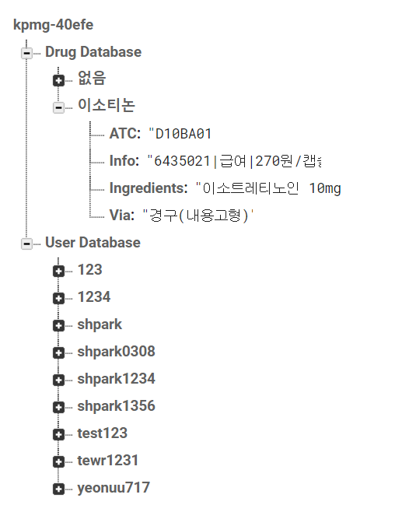
APP
03 앱 설명
04 복약 관리 기술
Google Firebase

Slide 26
APP
03 앱 설명
05 음성인식 검색
05
음성인식 검색
스마트폰 사용이 어려운 노년층과 시각 장애인을 위해
음성인식으로 약을 검색 할 수 있다.

Slide 27
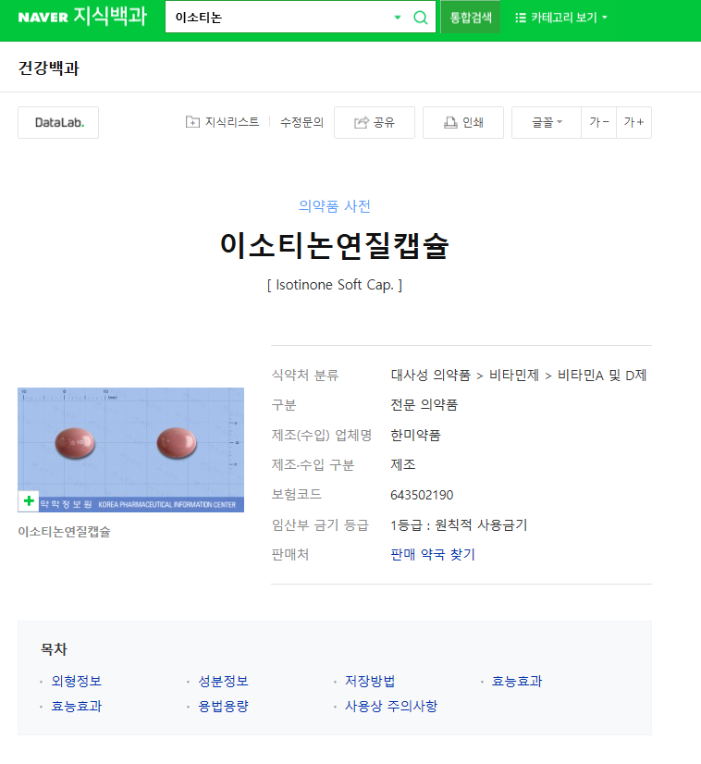
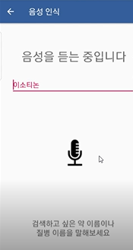
APP
03 앱 설명
05 음성인식 검색 시간 비교
2 sec 감소
VS
직접 검색
음성인식 검색
4 sec 소요
2 sec 소요

Slide 28
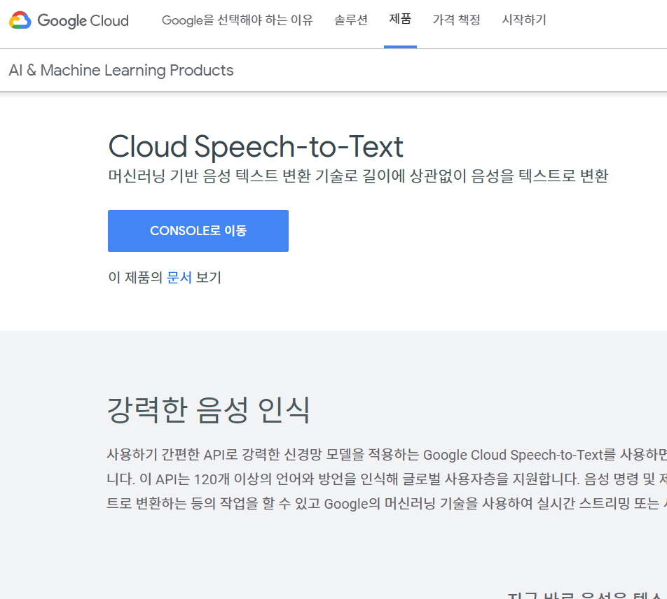
APP
03 앱 설명
05 음성인식 검색 기술
Google Cloud Speech To Text(STT) API

Slide 29
04 RESULT
앱 동영상 시연

Slide 30
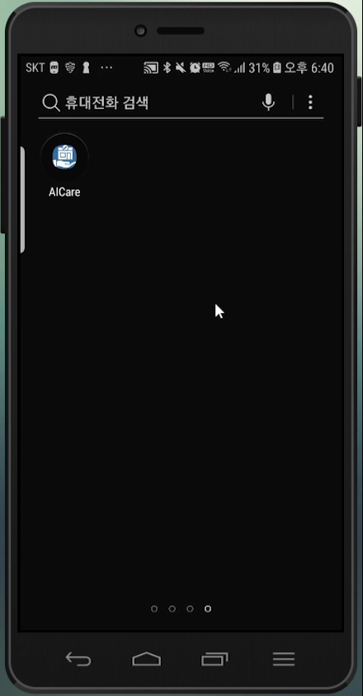
RESULT
04 앱 동영상 시연
앱 사용 동영상 시연

Slide 31
05 EXPECTATION
기대효과

Slide 32

EXPECTATION
05 기대효과
사회적/경제적 효과
사회적 효과
경제적 효과
약물 사고 감소
평등한 의료 서비스 제공
시간 절감(약국 방문/ 직접 검색)
비용 절감(처방전 / 약 봉투 인쇄)

Slide 33
06 BUSINESS MODEL
사업화 방안

Slide 34
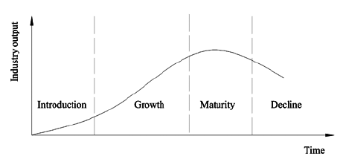
BUSINESS MODEL
06 사업화 방안
Industry Life Cycle Analysis
산업성장주기 분석
AI CARE
초기 성장기 ➔ First-Mover Advantage 전략 채택

Slide 35
BUSINESS MODEL
06 사업화 방안
경쟁사 분석
Google Play Store에 유사 어플 없음
First-Mover Advantage 전략 채택

Slide 36






BUSINESS MODEL
06 사업화 방안
TARGETING
10-20대
Health-conscious
약물 오남용 사고 빈도가 가장 높은 10-20대
자신의 건강에 관심이 많은 Health-conscious
약국 및 의료기관 종사자
노년층
약국에 접근성 낮은 거주자
약에 대한 정보가 많이 필요한 약국 및 의료기관 종사자
복용 방법과 기능을 까먹어서 약국에 자주 물어보러 오시는 노년층
약국과 거리가 멀어 약에 대한 궁금증을 해소 하기 어려운 사람들

Slide 37
BUSINESS MODEL
06 사업화 방안
POSITIONING
HIGH
High Quality & Low Price
Strategy
C
LOW
HIGH
QUALITY
높은 기술력 서비스 제공 & 무료
B
E
LOW
AI CARE
PRICE

Slide 38
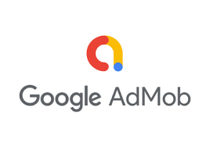



BUSINESS MODEL
06 사업화 방안
광고
제약업체와의 제휴
Google Admob 이용한 광고 수익 올리기
바이오시밀러 회사들에게
비식별화된 데이터 판매

